Slide 1

Gestión de pedidos
online y recogida en
tienda
Carlos Castro
Ver el OA en pinturasespecializadas.lumbre.lat
Notes:
Objeto de aprendizaje de Lumbre · Carlos Castro
Enlace: https://pinturasespecializadas.lumbre.lat/object/gestion-de-pedidos-online-y-recogida-en-tienda

Slide 2
Acerca de este OA · 1 de 2
Objetivo
Gestionar correctamente pedidos online desde la recepción hasta la recogida en tienda: preparación del pedido, comunicación con el cliente, control de plazos y resolución de incidencias.
Descripción
Cómo preparar pedidos web, comunicar al cliente online, gestionar plazos de recogida y resolver incidencias. Procesos aplicados al sector de pinturas y decoración.
Autoría: Carlos Castro
Gestión de pedidos online y recogida en tienda
2 / 62
Notes:
Enlace al OA: https://pinturasespecializadas.lumbre.lat/object/gestion-de-pedidos-online-y-recogida-en-tienda

Slide 3
Acerca de este OA · 2 de 2
Etiquetas: pedidos-online · recogida-tienda · preparacion-pedidos · comunicacion-cliente · incidencias
Gestión de pedidos online y recogida en tienda
3 / 62
Notes:
Continuación de «Acerca de este OA» (2 de 2).

Slide 4
Gestión de pedidos online y recogida en tienda · 1 de 3
Esta lección sirve al encargado de tienda que gestiona pedidos online y necesita prepararlos correctamente, comunicar al cliente y resolver incidencias. También al empleado que participa en la preparación de pedidos y quiere entender el proceso completo.
Qué vas a poder hacer al terminar
Gestionar correctamente pedidos online desde la recepción hasta la recogida en tienda: preparación del pedido, comunicación con el cliente, control de plazos y resolución de incidencias.
Gestión de pedidos online y recogida en tienda
4 / 62

Slide 5
Gestión de pedidos online y recogida en tienda · 2 de 3
•
Hecho verificado: lo que indica la normativa de consumo y comercio electrónico.
•
Buena práctica: lo que se hace habitualmente en el sector.
•
Decisión pendiente: lo que la empresa debe confirmar internamente.
•
Caso didáctico: ejemplos ficticios para practicar.
Gestión de pedidos online y recogida en tienda
5 / 62
Notes:
Continuación de «Gestión de pedidos online y recogida en tienda» (2 de 3).

Slide 6
Gestión de pedidos online y recogida en tienda · 3 de 3
Dependencia interna pendiente
Esta lección distingue el método general de las decisiones que corresponden a Pinturas Especializadas. Antes de aplicar un umbral, un importe o una facultad, confirma con dirección: Definir el plazo estándar de preparación de pedidos (48h, 72h, otro). Confirmar quién autoriza devoluciones de pintura preparada en color. Establecer el protocolo de comunicación al cliente cuando hay retraso. Validar el sistema de notificaciones automáticas (email, SMS, ambos).
Gestión de pedidos online y recogida en tienda
6 / 62
Notes:
Continuación de «Gestión de pedidos online y recogida en tienda» (3 de 3).

Slide 7
1 — Por qué importa el pedido online
Los pedidos online son una parte creciente del negocio en el sector de pinturas. El cliente compra desde casa, paga por adelantado y espera recoger en tienda o recibir en su domicilio. La diferencia con la venta en mostrador es que el cliente no ve el producto hasta que lo recoge, así que la preparación y la comunicación son críticas.
Un error en el pedido online cuesta más que un error en mostrador: el cliente ya pagó y espera exactamente lo que pidió. La confianza se rompe fácil y se recupera difícil.
Gestión de pedidos online y recogida en tienda
7 / 62

Slide 8
2 — Preparación de pedidos web · 1 de 3
La preparación de un pedido online sigue seis pasos ordenados. No se salta ninguno.
•
Recepción del pedido. El pedido llega al sistema con los datos del cliente, productos, cantidades y forma de pago. Lo primero es verificar que todo está correcto: referencias válidas, stock disponible y datos de contacto completos.
•
Localizar productos. Se buscan las referencias en almac o tienda. Es crucial comprobar que el código coincide con lo que el cliente pidió: un error aquí es el más caro de corregir.
Gestión de pedidos online y recogida en tienda
8 / 62

Slide 9
2 — Preparación de pedidos web · 2 de 3
•
Preparación de color. Si el pedido incluye pintura preparada en color específico, se verifya la ficha técnica del producto base y el código de color. Un error de color es irreversible: el cliente no puede devolver pintura ya mezclada.
•
Embalaje. Los productos se emban con cuidado, especialmente los frágiles (botes de laca, barnices, herramientas de precisión). Se etiqueta claramente con el nombre del cliente y el número de pedido.
Gestión de pedidos online y recogida en tienda
9 / 62
Notes:
Continuación de «2 — Preparación de pedidos web» (2 de 3).

Slide 10
2 — Preparación de pedidos web · 3 de 3
•
Control de calidad. Antes de dar el pedido por terminado, se revisa que todo coincide: productos, cantidades, colores, accesorios. Es el último momento para detectar un error.
•
Notificación al cliente. Se avisa al cliente (email o SMS) de que su pedido está listo para recogida. Se indica la dirección, horario y que debe traer el número de pedido o DNI.
Gestión de pedidos online y recogida en tienda
10 / 62
Notes:
Continuación de «2 — Preparación de pedidos web» (3 de 3).

Slide 11
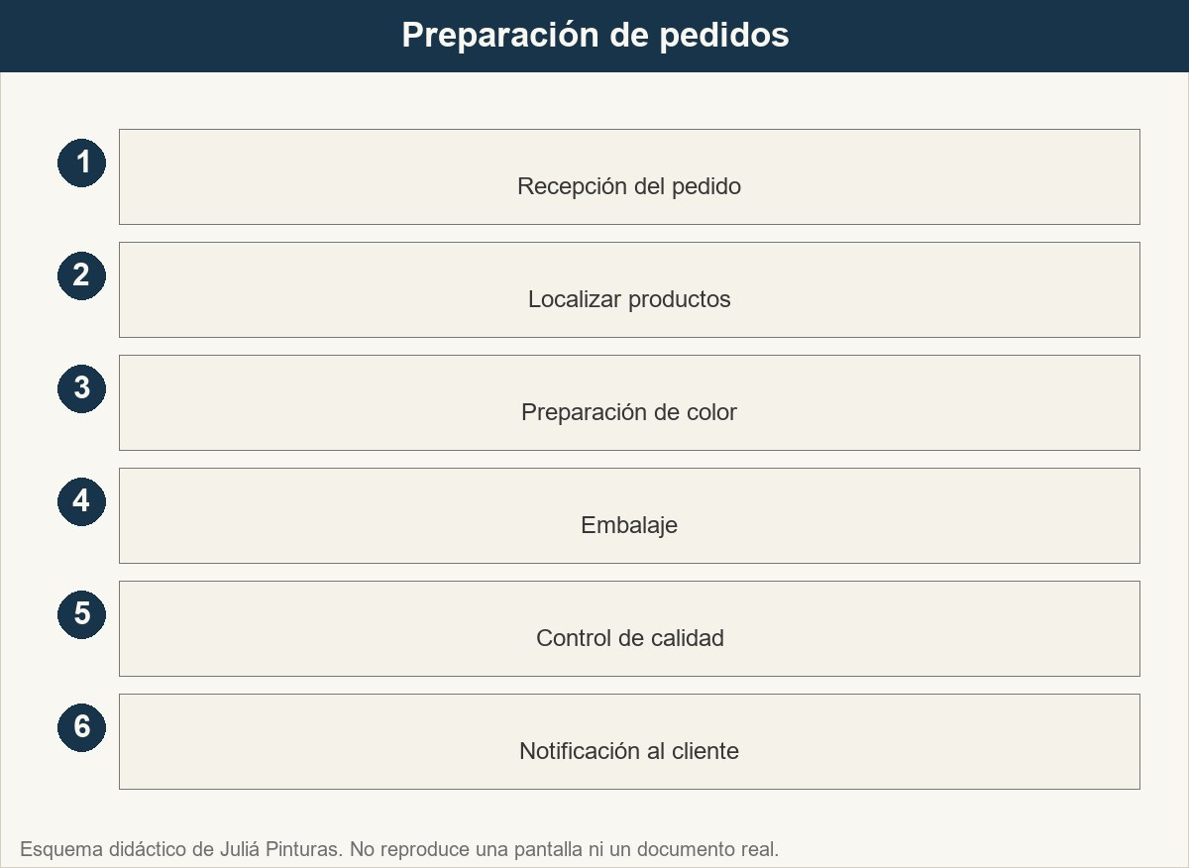
2 — Preparación de pedidos web
Seis pasos desde la recepción del pedido hasta la notificación al cliente. Cada paso es una oportunidad de detectar errores antes de que lleguen al cliente.
Ver imagen original en el OA
Notes:
Imagen del OA: assets/fig-preparacion-pedidos.jpg
Texto alternativo: Preparación de pedidos web
Pie: Seis pasos desde la recepción del pedido hasta la notificación al cliente. Cada paso es una oportunidad de detectar errores antes de que lleguen al cliente.
Enlace: https://pinturasespecializadas.lumbre.lat/object/gestion-de-pedidos-online-y-recogida-en-tienda

Slide 12
2 — Preparación de pedidos web · Del pedido al paquete: seis pasos · Paso 1 de 6
Paso 1
Recepción del pedido: verificar datos del cliente, productos, cantidades y forma de pago.
Gestión de pedidos online y recogida en tienda
12 / 62
Notes:
Recorrido: Del pedido al paquete: seis pasos
Paso 1 de 6: Paso 1
Texto del paso: Recepción del pedido: verificar datos del cliente, productos, cantidades y forma de pago.
Enlace: https://pinturasespecializadas.lumbre.lat/object/gestion-de-pedidos-online-y-recogida-en-tienda

Slide 13
2 — Preparación de pedidos web · Del pedido al paquete: seis pasos · Paso 2 de 6
Paso 2
Localizar productos: buscar referencias en almacén o tienda, comprobar que el código coincide.
Gestión de pedidos online y recogida en tienda
13 / 62
Notes:
Recorrido: Del pedido al paquete: seis pasos
Paso 2 de 6: Paso 2
Texto del paso: Localizar productos: buscar referencias en almacén o tienda, comprobar que el código coincide.
Enlace: https://pinturasespecializadas.lumbre.lat/object/gestion-de-pedidos-online-y-recogida-en-tienda

Slide 14
2 — Preparación de pedidos web · Del pedido al paquete: seis pasos · Paso 3 de 6
Paso 3
Preparación de color: verificar ficha técnica del producto base y el código de color.
Gestión de pedidos online y recogida en tienda
14 / 62
Notes:
Recorrido: Del pedido al paquete: seis pasos
Paso 3 de 6: Paso 3
Texto del paso: Preparación de color: verificar ficha técnica del producto base y el código de color.
Enlace: https://pinturasespecializadas.lumbre.lat/object/gestion-de-pedidos-online-y-recogida-en-tienda

Slide 15
2 — Preparación de pedidos web · Del pedido al paquete: seis pasos · Paso 4 de 6
Paso 4
Embalaje: embalar con con cuidado, especialmente frágiles, etiquetar con nombre del cliente y número de pedido.
Gestión de pedidos online y recogida en tienda
15 / 62
Notes:
Recorrido: Del pedido al paquete: seis pasos
Paso 4 de 6: Paso 4
Texto del paso: Embalaje: embalar con con cuidado, especialmente frágiles, etiquetar con nombre del cliente y número de pedido.
Enlace: https://pinturasespecializadas.lumbre.lat/object/gestion-de-pedidos-online-y-recogida-en-tienda

Slide 16
2 — Preparación de pedidos web · Del pedido al paquete: seis pasos · Paso 5 de 6
Paso 5
Control de calidad: revisar que todo coincide: productos, cantidades, colores, accesorios.
Gestión de pedidos online y recogida en tienda
16 / 62
Notes:
Recorrido: Del pedido al paquete: seis pasos
Paso 5 de 6: Paso 5
Texto del paso: Control de calidad: revisar que todo coincide: productos, cantidades, colores, accesorios.
Enlace: https://pinturasespecializadas.lumbre.lat/object/gestion-de-pedidos-online-y-recogida-en-tienda

Slide 17
2 — Preparación de pedidos web · Del pedido al paquete: seis pasos · Paso 6 de 6
Paso 6
Notificación al cliente: avisar (email o SMS) de que el pedido está listo para recogida.
Gestión de pedidos online y recogida en tienda
17 / 62
Notes:
Recorrido: Del pedido al paquete: seis pasos
Paso 6 de 6: Paso 6
Texto del paso: Notificación al cliente: avisar (email o SMS) de que el pedido está listo para recogida.
Enlace: https://pinturasespecializadas.lumbre.lat/object/gestion-de-pedidos-online-y-recogida-en-tienda

Slide 18
Actividad 1 · Opción múltiple
Sección: 2 — Preparación de pedidos web
¿Cuál es el error más caro en un pedido online?
A) Retrasar la entrega un día
B) Enviar un producto equivocado o un color incorrecto
C) No enviar email de confirmación
D) Olvidar incluir el albarán
Gestión de pedidos online y recogida en tienda
18 / 62
Notes:
Solución: B) Enviar un producto equivocado o un color incorrecto
Explicación: Enviar un producto equivocado o color incorrecto es el error más caro porque el cliente ya pagó y espera exactamente lo que pidió. La confianza se rompe.
Evidencia: Apartado 2: preparación de pedidos web.
Enlace al OA: https://pinturasespecializadas.lumbre.lat/object/gestion-de-pedidos-online-y-recogida-en-tienda

Slide 19
3 — Comunicación con el cliente online · 1 de 4
Mantener al cliente informado en cada paso reduce la incertidumbre y evita llamadas innecesarias. Hay seis momentos clave de comunicación.
•
Confirmación inmediata. En cuanto se recibe el pedido, se envía un email de confirmación con el resumen: productos, cantidades, importe total, plazo estimado de preparación y dirección de recogida.
Gestión de pedidos online y recogida en tienda
19 / 62

Slide 20
3 — Comunicación con el cliente online · 2 de 4
•
Estado del pedido. El cliente puede consultar el estado: "pendiente", "preparando", "listo para recogida", "incidencia". Si hay un sistema de seguimiento online, el cliente lo usa; si no, se comunica por email en cada cambio de estado.
•
Plazo estimado. Se comunica un plazo realista de preparación. Es mejor prometer 48 horas y entregar en 24, que prometer 24 y retrasarse.
Gestión de pedidos online y recogida en tienda
20 / 62
Notes:
Continuación de «3 — Comunicación con el cliente online» (2 de 4).

Slide 21
3 — Comunicación con el cliente online · 3 de 4
•
Incidencias. Si hay un problema (falta stock, error de color, retraso), se comunica inmediatamente al cliente, no cuando el cliente pregunta. Se ofrece una solución: producto alternativo, nuevo plazo o reembolso.
•
Recordatorio de recogida. Si el pedido lleva 48 horas sin recoger, se envía un recordatorio amable. Si pasan 7 días, se llama directamente para saber si hay algún problema.
Gestión de pedidos online y recogida en tienda
21 / 62
Notes:
Continuación de «3 — Comunicación con el cliente online» (3 de 4).

Slide 22
3 — Comunicación con el cliente online · 4 de 4
•
Post-recogida. A los 3 días de la recogida, se envía un email de satisfacción: "¿Cómo fue tu experiencia?". Es una oportunidad de detectar problemas no comunicados y de fidelizar al cliente.
Gestión de pedidos online y recogida en tienda
22 / 62
Notes:
Continuación de «3 — Comunicación con el cliente online» (4 de 4).

Slide 23
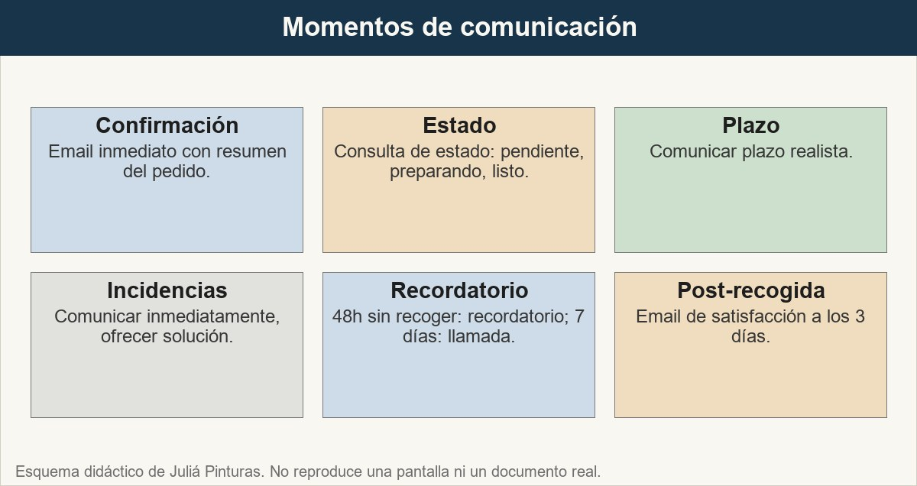
3 — Comunicación con el cliente online
Seis momentos de comunicación: confirmación, estado, plazo, incidencias, recordatorio y post-recogida. Cada paso reduce la incertidumbre del cliente.
Ver imagen original en el OA
Notes:
Imagen del OA: assets/fig-comunicacion-online.jpg
Texto alternativo: Comunicación con el cliente online
Pie: Seis momentos de comunicación: confirmación, estado, plazo, incidencias, recordatorio y post-recogida. Cada paso reduce la incertidumbre del cliente.
Enlace: https://pinturasespecializadas.lumbre.lat/object/gestion-de-pedidos-online-y-recogida-en-tienda

Slide 24
Sección
3 — Comunicación con el cliente online · Mantener al cliente informado en cada paso · Paso 1 de 6
Paso 1
Confirmación inmediata: email de confirmación con resumen del pedido.
Gestión de pedidos online y recogida en tienda
24 / 62
Notes:
Recorrido: Mantener al cliente informado en cada paso
Paso 1 de 6: Paso 1
Texto del paso: Confirmación inmediata: email de confirmación con resumen del pedido.
Enlace: https://pinturasespecializadas.lumbre.lat/object/gestion-de-pedidos-online-y-recogida-en-tienda

Slide 25
Sección
3 — Comunicación con el cliente online · Mantener al cliente informado en cada paso · Paso 2 de 6
Paso 2
Estado del pedido: consultar estado (pendiente, preparando, listo, incidencia).
Gestión de pedidos online y recogida en tienda
25 / 62
Notes:
Recorrido: Mantener al cliente informado en cada paso
Paso 2 de 6: Paso 2
Texto del paso: Estado del pedido: consultar estado (pendiente, preparando, listo, incidencia).
Enlace: https://pinturasespecializadas.lumbre.lat/object/gestion-de-pedidos-online-y-recogida-en-tienda

Slide 26
Sección
3 — Comunicación con el cliente online · Mantener al cliente informado en cada paso · Paso 3 de 6
Paso 3
Plazo estimado: comunicar plazo realista, mejor prometer 48h y entregar en 24h.
Gestión de pedidos online y recogida en tienda
26 / 62
Notes:
Recorrido: Mantener al cliente informado en cada paso
Paso 3 de 6: Paso 3
Texto del paso: Plazo estimado: comunicar plazo realista, mejor prometer 48h y entregar en 24h.
Enlace: https://pinturasespecializadas.lumbre.lat/object/gestion-de-pedidos-online-y-recogida-en-tienda

Slide 27
Sección
3 — Comunicación con el cliente online · Mantener al cliente informado en cada paso · Paso 4 de 6
Paso 4
Incidencias: comunicar inmediatamente, no cuando el cliente pregunta.
Gestión de pedidos online y recogida en tienda
27 / 62
Notes:
Recorrido: Mantener al cliente informado en cada paso
Paso 4 de 6: Paso 4
Texto del paso: Incidencias: comunicar inmediatamente, no cuando el cliente pregunta.
Enlace: https://pinturasespecializadas.lumbre.lat/object/gestion-de-pedidos-online-y-recogida-en-tienda

Slide 28
Sección
3 — Comunicación con el cliente online · Mantener al cliente informado en cada paso · Paso 5 de 6
Paso 5
Recordatorio de recogida: si lleva 48h sin recoger, recordatorio; si 7 días, llamada.
Gestión de pedidos online y recogida en tienda
28 / 62
Notes:
Recorrido: Mantener al cliente informado en cada paso
Paso 5 de 6: Paso 5
Texto del paso: Recordatorio de recogida: si lleva 48h sin recoger, recordatorio; si 7 días, llamada.
Enlace: https://pinturasespecializadas.lumbre.lat/object/gestion-de-pedidos-online-y-recogida-en-tienda

Slide 29
Sección
3 — Comunicación con el cliente online · Mantener al cliente informado en cada paso · Paso 6 de 6
Paso 6
Post-recogida: email de satisfacción a los 3 días de la recogida.
Gestión de pedidos online y recogida en tienda
29 / 62
Notes:
Recorrido: Mantener al cliente informado en cada paso
Paso 6 de 6: Paso 6
Texto del paso: Post-recogida: email de satisfacción a los 3 días de la recogida.
Enlace: https://pinturasespecializadas.lumbre.lat/object/gestion-de-pedidos-online-y-recogida-en-tienda

Slide 30
Actividad 2 · Verdadero o falso
Sección: 3 — Comunicación con el cliente online
Verdadero o falso: Si hay una incidencia con el pedido, se comunica al cliente cuando él pregunta por el estado.
A) Verdadero
B) Falso
Gestión de pedidos online y recogida en tienda
30 / 62
Notes:
Solución: Falso
Explicación: Falso. La incidencia se comunica inmediatamente, no cuando el cliente pregunta. La comunicación proactiva mantiene la confianza.
Evidencia: Apartado 3: comunicación con el cliente online.
Enlace al OA: https://pinturasespecializadas.lumbre.lat/object/gestion-de-pedidos-online-y-recogida-en-tienda

Slide 31
4 — Plazos de recogida e incidencias
Los plazos claros evitan la mayoría de las incidencias. El cliente sabe cuándo recoger y la tienda sabe cuánto tiempo tiene para preparar. Cuando algo sale mal (falta stock, error de color, retraso), la comunicación inmediata es la única forma de mantener la confianza.
Gestión de pedidos online y recogida en tienda
31 / 62

Slide 32
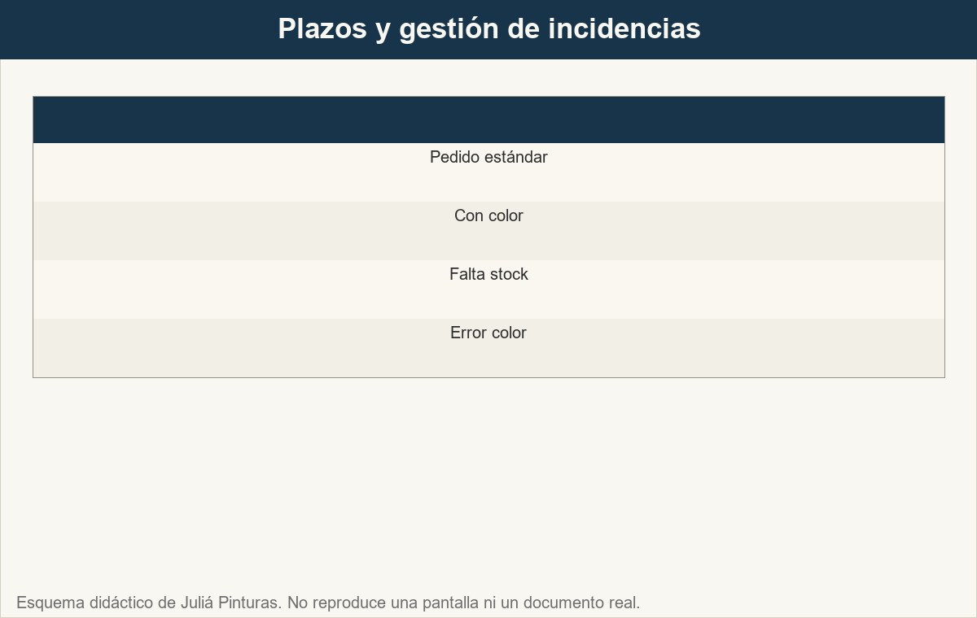
4 — Plazos de recogida e incidencias
Plazos estándar (48-72h), plazos con preparación de color (24-48h adicionales) y gestión de incidencias. La comunicación inmediata evita el 80% de los problemas.
Ver imagen original en el OA
Notes:
Imagen del OA: assets/fig-plazos-incidencias.jpg
Texto alternativo: Plazos de recogida e incidencias
Pie: Plazos estándar (48-72h), plazos con preparación de color (24-48h adicionales) y gestión de incidencias. La comunicación inmediata evita el 80% de los problemas.
Enlace: https://pinturasespecializadas.lumbre.lat/object/gestion-de-pedidos-online-y-recogida-en-tienda

Slide 33
Plazos estándar y gestión de incidencias · 1 de 2
Situación | Plazo | Acción | Comunicación
Pedido estándar | 48-72 horas | Preparar y notificar | Email de confirmación + aviso cuando está listo
Con preparación de color | 24-48 horas adicionales | Verificar ficha técnica y código | Email con plazo ampliado
Falta de stock | Inmediato | Ofrecer alternativa o reembolso | Llamada directa al cliente
Gestión de pedidos online y recogida en tienda
33 / 62
Notes:
Tabla del OA: Plazos estándar y gestión de incidencias
Enlace: https://pinturasespecializadas.lumbre.lat/object/gestion-de-pedidos-online-y-recogida-en-tienda

Slide 34
Plazos estándar y gestión de incidencias · 2 de 2
Situación | Plazo | Acción | Comunicación
Error de color | 24 horas | Preparar nuevo sin coste | Email de disculpa + nuevo plazo
Sin recoger en 48h | Recordatorio | Enviar aviso amable | Email o SMS
Sin recoger en 7 días | Llamada directa | Preguntar si hay problema | Llamada telefónica
Gestión de pedidos online y recogida en tienda
34 / 62
Notes:
Tabla del OA: Plazos estándar y gestión de incidencias
Enlace: https://pinturasespecializadas.lumbre.lat/object/gestion-de-pedidos-online-y-recogida-en-tienda

Slide 35
Actividad 3 · Completar la frase
Sección: 4 — Plazos de recogida e incidencias
Si un pedido lleva 7 días sin recoger, se realiza una ____ directa al cliente para preguntar si hay algún problema.
Gestión de pedidos online y recogida en tienda
35 / 62
Notes:
Solución: llamada
Explicación: Si el pedido lleva 7 días sin recoger, se realiza una llamada directa al cliente para comprobar si hay algún problema.
Evidencia: Apartado 4: plazos de recogida e incidencias.
Enlace al OA: https://pinturasespecializadas.lumbre.lat/object/gestion-de-pedidos-online-y-recogida-en-tienda

Slide 36
5 — Devoluciones de pedidos online · 1 de 2
Las devoluciones de pedidos online se rigen por la misma política que las compras en tienda física. La diferencia es el canal: el cliente puede devolver en tienda o solicitar recogida. Lo importante es que el proceso sea claro, rápido y sin trabas.
Una devolución bien gestionada fideliza más que una venta sin problemas. El cliente que devuelve sin trabas vuelve a comprar.
Gestión de pedidos online y recogida en tienda
36 / 62

Slide 37
5 — Devoluciones de pedidos online · 2 de 2
Misma política que la tienda física
Las devoluciones de pedidos online se rigen por la misma política que las compras en tienda física. La diferencia es el canal: el cliente puede devolver en tienda o solicitar recogida. Lo importante es que el proceso sea claro, rápido y sin trabas.
Gestión de pedidos online y recogida en tienda
37 / 62
Notes:
Continuación de «5 — Devoluciones de pedidos online» (2 de 2).

Slide 38
Actividad 4 · Clasificar · 1 de 2
Sección: 5 — Devoluciones de pedidos online
Clasificar las tareas según la fase del proceso
Categorías
• Preparación
• Comunicación
1. Recepción del pedido y verificación de datos
2. Email de confirmación al cliente
3. Localizar productos en almacén
4. Aviso cuando el pedido está listo
Gestión de pedidos online y recogida en tienda
38 / 62
Notes:
Solución: 1. Recepción del pedido y verificación de datos → Preparación
2. Email de confirmación al cliente → Comunicación
3. Localizar productos en almacén → Preparación
4. Aviso cuando el pedido está listo → Comunicación
5. Preparación de color si aplica → Preparación
6. Recordatorio si no recoge en 48h → Comunicación
Evidencia: Las tareas se clasifican según la fase: preparación (recepción, localizar, color) y comunicación (confirmación, aviso, recordatorio).
Enlace al OA: https://pinturasespecializadas.lumbre.lat/object/gestion-de-pedidos-online-y-recogida-en-tienda

Slide 39
Actividad 4 · Clasificar · 2 de 2
5. Preparación de color si aplica
6. Recordatorio si no recoge en 48h
Clasifica cada elemento en una de las categorías.
Gestión de pedidos online y recogida en tienda
39 / 62
Notes:
Continuación de «Actividad 4 · Clasificar» (2 de 2).

Slide 40
6 — Ejercicios de repaso
Los siguientes ejercicios permiten comprobar que se han entendido los principios de preparación de pedidos, comunicación y gestión de incidencias.
Gestión de pedidos online y recogida en tienda
40 / 62

Slide 41
Actividad 5 · Relacionar · 1 de 2
Sección: 6 — Ejercicios de repaso
Relacionar cada situación con la acción de comunicación
Columna A
1. Pedido recibido
2. Pedido listo
3. Falta stock
4. 48h sin recoger
Columna B
A) Email o SMS avisando recogida
B) Llamada directa ofreciendo alternativa
Gestión de pedidos online y recogida en tienda
41 / 62
Notes:
Solución: Pedido recibido → Email de confirmación con resumen
Pedido listo → Email o SMS avisando recogida
Falta stock → Llamada directa ofreciendo alternativa
48h sin recoger → Recordatorio amable
Evidencia: Los momentos de comunicación indican la acción para cada situación.
Enlace al OA: https://pinturasespecializadas.lumbre.lat/object/gestion-de-pedidos-online-y-recogida-en-tienda

Slide 42
Actividad 5 · Relacionar · 2 de 2
C) Recordatorio amable
D) Email de confirmación con resumen
Gestión de pedidos online y recogida en tienda
42 / 62
Notes:
Continuación de «Actividad 5 · Relacionar» (2 de 2).

Slide 43
7 — Caso práctico
Un cliente recoge su pedido y descubre que el color de la pintura no es el que pidió. Está enfadado. ¿Qué haces?
Gestión de pedidos online y recogida en tienda
43 / 62

Slide 44
Actividad 6 · Detective de errores
Sección: 7 — Caso práctico
¿Qué error hay en esta actuación: 'Le digo que no es responsabilidad nuestra, que revise el color que pidió en la web'?
A) No hay errores, es lo correcto
B) Se niega la responsabilidad, se pierde la confianza del cliente y no se ofrece solución
C) Sobran acciones
D) El tono es demasiado formal
Gestión de pedidos online y recogida en tienda
44 / 62
Notes:
Solución: B) Se niega la responsabilidad, se pierde la confianza del cliente y no se ofrece solución
Explicación: Negar la responsabilidad pierde la confianza del cliente. Se ofrece solución: preparar nuevo color sin coste, disculpa y nuevo plazo.
Evidencia: Apartado 4: gestión de incidencias.
Enlace al OA: https://pinturasespecializadas.lumbre.lat/object/gestion-de-pedidos-online-y-recogida-en-tienda

Slide 45
Repaso activo · Memoria de pedidos online
Cara A | Cara B
Pedido estándar | 48-72 horas
Con preparación color | 24-48h adicionales
Falta stock | Llamada inmediata
48h sin recoger | Recordatorio amable
7 días sin recoger | Llamada directa
Error de color | Preparar nuevo sin coste
Gestión de pedidos online y recogida en tienda
45 / 62
Notes:
Tabla del OA: Repaso activo · Memoria de pedidos online
Enlace: https://pinturasespecializadas.lumbre.lat/object/gestion-de-pedidos-online-y-recogida-en-tienda

Slide 46
Repaso activo · Memoria de pedidos online · Cómo practicar
Este es el contenido estático del juego. Para emparejar las cartas y practicar la interacción, abre el OA.
Abrir el juego en el OA
Gestión de pedidos online y recogida en tienda
46 / 62
Notes:
Juego de memoria: Repaso activo · Memoria de pedidos online
Enlace: https://pinturasespecializadas.lumbre.lat/object/gestion-de-pedidos-online-y-recogida-en-tienda

Slide 47
Repaso activo · Tarjetas de gestión de pedidos · Tarjeta 1 de 6
Pregunta
¿Cuál es el error más caro en un pedido online?
Gestión de pedidos online y recogida en tienda
47 / 62
Notes:
Anverso: ¿Cuál es el error más caro en un pedido online?
Reverso: Enviar producto equivocado o color incorrecto. El cliente ya pagó y espera exactamente lo que pidió. La prevención es el control de calidad final.
Enlace: https://pinturasespecializadas.lumbre.lat/object/gestion-de-pedidos-online-y-recogida-en-tienda

Slide 48
Repaso activo · Tarjetas de gestión de pedidos · Tarjeta 1 de 6 · Respuesta
Respuesta
Enviar producto equivocado o color incorrecto. El cliente ya pagó y espera exactamente lo que pidió. La prevención es el control de calidad final.
Gestión de pedidos online y recogida en tienda
48 / 62
Notes:
Respuesta de la tarjeta 1.

Slide 49
Repaso activo · Tarjetas de gestión de pedidos · Tarjeta 2 de 6
Pregunta
¿Cuándo se comunica una incidencia al cliente?
Gestión de pedidos online y recogida en tienda
49 / 62
Notes:
Anverso: ¿Cuándo se comunica una incidencia al cliente?
Reverso: Inmediatamente, no cuando el cliente pregunta. La comunicación proactiva mantiene la confianza; la reactiva la destruye.
Enlace: https://pinturasespecializadas.lumbre.lat/object/gestion-de-pedidos-online-y-recogida-en-tienda

Slide 50
Repaso activo · Tarjetas de gestión de pedidos · Tarjeta 2 de 6 · Respuesta
Respuesta
Inmediatamente, no cuando el cliente pregunta. La comunicación proactiva mantiene la confianza; la reactiva la destruye.
Gestión de pedidos online y recogida en tienda
50 / 62
Notes:
Respuesta de la tarjeta 2.

Slide 51
Repaso activo · Tarjetas de gestión de pedidos · Tarjeta 3 de 6
Pregunta
¿Qué se hace si el pedido lleva 7 días sin recoger?
Gestión de pedidos online y recogida en tienda
51 / 62
Notes:
Anverso: ¿Qué se hace si el pedido lleva 7 días sin recoger?
Reverso: Llamada directa al cliente para preguntar si hay algún problema. No es un recordatorio, es una comprobación de que todo está bien.
Enlace: https://pinturasespecializadas.lumbre.lat/object/gestion-de-pedidos-online-y-recogida-en-tienda

Slide 52
Repaso activo · Tarjetas de gestión de pedidos · Tarjeta 3 de 6 · Respuesta
Respuesta
Llamada directa al cliente para preguntar si hay algún problema. No es un recordatorio, es una comprobación de que todo está bien.
Gestión de pedidos online y recogida en tienda
52 / 62
Notes:
Respuesta de la tarjeta 3.

Slide 53
Repaso activo · Tarjetas de gestión de pedidos · Tarjeta 4 de 6
Pregunta
¿Cuál es la política de devoluciones de pedidos online?
Gestión de pedidos online y recogida en tienda
53 / 62
Notes:
Anverso: ¿Cuál es la política de devoluciones de pedidos online?
Reverso: La misma que la tienda física. La diferencia es el canal: el cliente puede devolver en tienda o solicitar recogida.
Enlace: https://pinturasespecializadas.lumbre.lat/object/gestion-de-pedidos-online-y-recogida-en-tienda

Slide 54
Repaso activo · Tarjetas de gestión de pedidos · Tarjeta 4 de 6 · Respuesta
Respuesta
La misma que la tienda física. La diferencia es el canal: el cliente puede devolver en tienda o solicitar recogida.
Gestión de pedidos online y recogida en tienda
54 / 62
Notes:
Respuesta de la tarjeta 4.

Slide 55
Repaso activo · Tarjetas de gestión de pedidos · Tarjeta 5 de 6
Pregunta
¿Cuántos pasos tiene la preparación de un pedido?
Gestión de pedidos online y recogida en tienda
55 / 62
Notes:
Anverso: ¿Cuántos pasos tiene la preparación de un pedido?
Reverso: Seis: recepción, localizar, color (si aplica), embalaje, control de calidad, notificación.
Enlace: https://pinturasespecializadas.lumbre.lat/object/gestion-de-pedidos-online-y-recogida-en-tienda

Slide 56
Repaso activo · Tarjetas de gestión de pedidos · Tarjeta 5 de 6 · Respuesta
Respuesta
Seis: recepción, localizar, color (si aplica), embalaje, control de calidad, notificación.
Gestión de pedidos online y recogida en tienda
56 / 62
Notes:
Respuesta de la tarjeta 5.

Slide 57
Repaso activo · Tarjetas de gestión de pedidos · Tarjeta 6 de 6
Pregunta
¿Qué se envía a los 3 días de la recogida?
Gestión de pedidos online y recogida en tienda
57 / 62
Notes:
Anverso: ¿Qué se envía a los 3 días de la recogida?
Reverso: Email de satisfacción: ¿Cómo fue tu experiencia? Es una oportunidad de detectar problemas no comunicados.
Enlace: https://pinturasespecializadas.lumbre.lat/object/gestion-de-pedidos-online-y-recogida-en-tienda

Slide 58
Repaso activo · Tarjetas de gestión de pedidos · Tarjeta 6 de 6 · Respuesta
Respuesta
Email de satisfacción: ¿Cómo fue tu experiencia? Es una oportunidad de detectar problemas no comunicados.
Gestión de pedidos online y recogida en tienda
58 / 62
Notes:
Respuesta de la tarjeta 6.

Slide 59
Revisión rápida · 1 de 2
Criterio de avance
Se considera superado con al menos 70% de acierto agregado en las actividades cubiertas.
Actividades cubiertas
• Opción múltiple · act-2
• Verdadero o falso · act-3
• Completar la frase · act-4
• Clasificar · act-5
• Relacionar · act-6
Gestión de pedidos online y recogida en tienda
59 / 62
Notes:
Compuerta de avance: Revisión rápida
Umbral declarado: 70%.
No se incluyen puntuaciones de ninguna sesión ni respuestas personales.
Enlace: https://pinturasespecializadas.lumbre.lat/object/gestion-de-pedidos-online-y-recogida-en-tienda

Slide 60
Revisión rápida · 2 de 2
• Detective de errores · act-7
Al superar: Has demostrado conocer los principios de preparación de pedidos, comunicación y gestión de incidencias.
Si aún no se alcanza: Repasa los seis pasos de preparación, los seis momentos de comunicación y la tabla de plazos. La transparencia mantiene la confianza.
Gestión de pedidos online y recogida en tienda
60 / 62
Notes:
Continuación de «Revisión rápida» (2 de 2).

Slide 61
Para dominar este tema · 1 de 2
Has llegado al final de la lección. Para dominar este tema, repasa los ejercicios, consulta los refuerzos y aplica lo aprendido en tu siguiente turno de trabajo.
•
Normativa de consumo y comercio electrónico: Obligaciones legales en materia de devoluciones y plazos de entrega.
•
Manual de preparación de pedidos de la tienda: Protocolos específicos de verificación, embalaje y control de calidad.
•
Sistema de notificaciones automáticas: Plantillas de email y SMS para cada momento de comunicación.
Gestión de pedidos online y recogida en tienda
61 / 62

Slide 62
Para dominar este tema · 2 de 2
•
Cuaderno de incidencias de pedidos: Registro de errores, actuaciones y soluciones aplicadas.
Gestión de pedidos online y recogida en tienda
62 / 62
Notes:
Continuación de «Para dominar este tema» (2 de 2).

